Slide 1
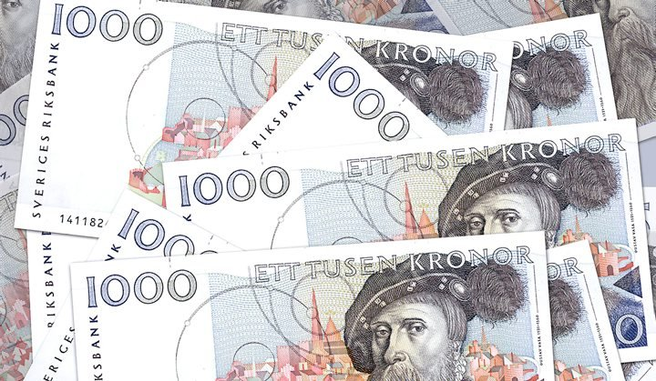

Slide 2
Räkna till en miljard
En miljard är ett stort tal. Men hur stort? Hur lång tid tar det egentligen att räkna till en miljard?
1, 2, 3, 4,
5, 6, 7, 8, 9, 10, 11, 12, 13,14,15,16,17,18,19, 20, 21, 22, 23, 24, 25, 26, 27, 28, 29, 30, 31...

Slide 3
Räkna till en miljard
Flertalet tal är niosiffriga. Vi räknar med att det tar i genomsnitt 4 s att säga ett niosiffrigt tal. Det ger tiden
4 miljarder sekunder
Vi kan ju inte räkna dygnet runt. Vi måste äta, gå på toa, sova...
Om vi räknar 12 h per dygn kommer det att ta
4 000 000 000 / 3600 / 12 / 365 ≈ 250 år !

